Slide 1


Universidade Federal do Pará
Instituto de Tecnologia
Faculdade de Engenharia Mecânica
ELEMENTOS DE MÁQUINAS
Análise de esforços
Prof. Giovanni Pinheiro
BELÉM
2023

Slide 2



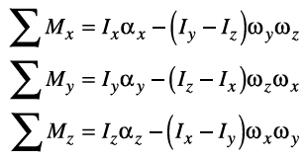
Elementos de Máquinas
ANÁLISE DE ESFORÇOS:
Análise de esforços em um elemento é realizada através das 3 leis de Newton: a lei da inércia, a lei da força e a lei de ação e reação;
Para uma análise tridimensional:
Sendo:

Slide 3
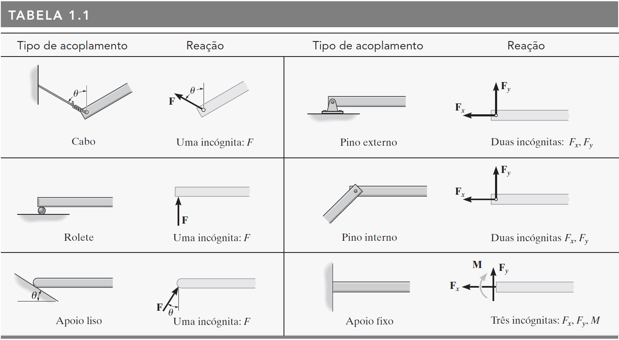
Elementos de Máquinas
ANÁLISE DE ESFORÇOS:
Reações
Forças de superfície desenvolvidas nos apoios ou pontos de contato entre corpos.

Slide 4
Elementos de Máquinas
ANÁLISE DE ESFORÇOS:
ANÁLISE ESTÁTICA EM MECANISMOS

Slide 5
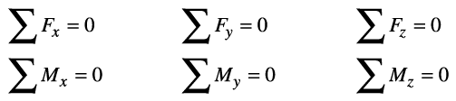
Elementos de Máquinas
ANÁLISE DE ESFORÇOS: Estática.
Quando a análise de esforços demonstra valores nulos para aceleração temos um caso estático, o que resulta em:
Sendo a análise estática um caso particular de uma análise dinâmica, onde as acelerações são nulas.

Slide 6
Exemplo
Elementos de Máquinas
Determine as cargas internas resultantes que agem na seção transversal em C.

Slide 7
Elementos de Máquinas
Solução:
A intensidade da carga distribuída em C é determinada por proporção,
Diagrama de corpo livre
O valor da resultante da carga distribuída é
que age a de C.

Slide 8
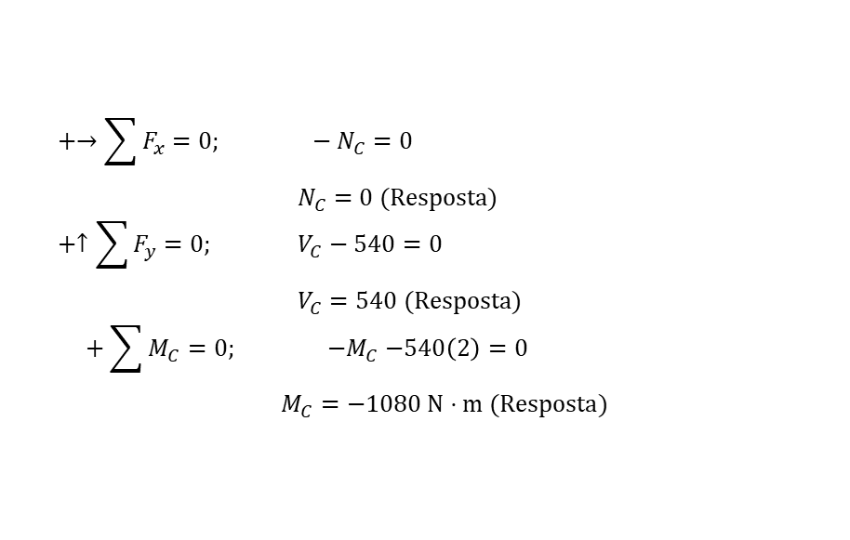
Elementos de Máquinas
Equações de equilíbrio
Aplicando as equações de equilíbrio, temos
$$+→\sum{F_{x}}=0; −N_{C}=0 \\ N_{C}=0 (\text{Resposta}) \\ +↑\sum{F_{y}}=0; V_{C}−540=0 \\ V_{C}=540 (\text{Resposta}) \\ +\sum{M_{C}}=0; {−M}_{C}−540\left(2\right)=0 \\ M_{C}=\text{−1080} \text{N}⋅\text{m} (\text{Resposta})$$

Slide 9
Exemplo
Elementos de Máquinas
A barra tem largura constante de 35 mm e espessura de 10 mm. Determine a tensão normal média máxima na barra quando ela é submetida à carga mostrada.

Slide 10
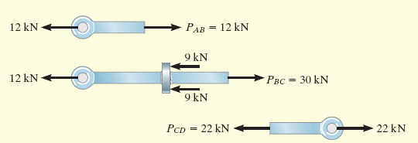
Elementos de Máquinas
Solução:
Por inspeção, as forças internas axiais são constantes, mas têm valores diferentes.
Graficamente, o diagrama da força normal é como mostrado abaixo:

Slide 11
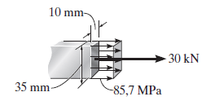
Elementos de Máquinas
Por inspeção, a maior carga é na região BC, onde
Visto que a área da seção transversal da barra é constante, a maior tensão normal média é

Slide 12
Exemplo
Elementos de Máquinas
O elemento inclinado está submetido a uma força de compressão de 3.000 N. Determine a tensão de compressão média ao longo das áreas de contato lisas definidas por AB e BC e a tensão de cisalhamento média ao longo do plano horizontal definido por EDB.

Slide 13
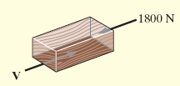
Elementos de Máquinas
Solução:
As forças de compressão agindo nas áreas de contato são
A força de cisalhamento agindo no plano horizontal secionado EDB é

Slide 14
Elementos de Máquinas
As tensões de compressão médias ao longo dos planos horizontal e vertical do elemento inclinado são
A tensão de cisalhamento média que age no plano horizontal definido por BD é

Slide 15
Exemplo
Elementos de Máquinas
O braço de controle está submetido ao carregamento mostrado na figura abaixo. Determine, com aproximação de 5 mm, o diâmetro exigido para o pino de aço em C se a tensão de cisalhamento admissível para o aço for 55MPa. Note na figura que o pino está sujeito a cisalhamento duplo.

Slide 16
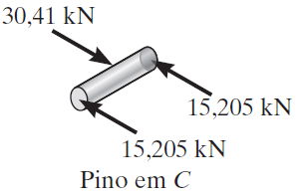
Elementos de Máquinas
Solução:
Para equilíbrio, temos:
O pino em C resiste à força resultante em C. Portanto,

Slide 17

Elementos de Máquinas
O pino está sujeito a cisalhamento duplo, uma força de cisalhamento de 15,205 kN age sobre sua área da seção transversal entre o braço e cada orelha de apoio do pino.
A área exigida é
$$A=\frac{V}{τ_{\text{adm}}}=\frac{15.205}{55×10^{6}}=276,45×10^{−6} {\text{m}}^{2} \\ π{\left(\frac{d}{2}\right)}^{2}=246,45 \text{m}{\text{m}}^{2} \\ d=18,8 \text{mm}$$
Use um pino com um diâmetro d = 20 mm. (Resposta)

Slide 18
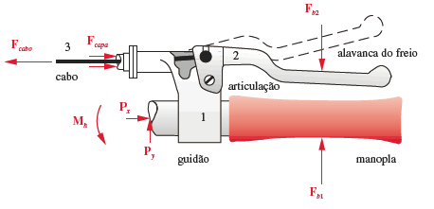
Elementos de Máquinas
EXEMPLO:
Determine as forças nas peças do conjunto da alavanca do freio de bicicleta, mostrado na figura, durante a frenagem.
A geometria de cada elemento é conhecida. Considere que a mão humana comum possa gerar uma força de aperto em torno de 267 N na posição da alavanca mostrada, as acelerações são desprezíveis e todas as forças são coplanares e bidimensionais.

Slide 19
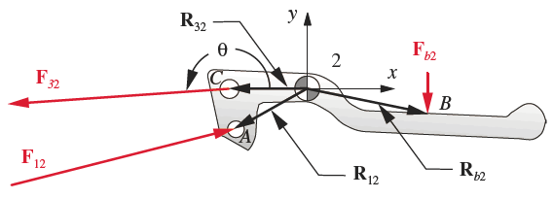
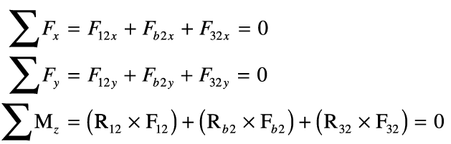

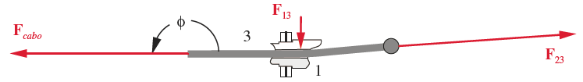
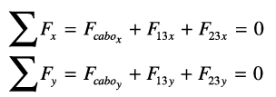
Elementos de Máquinas
EXEMPLO:
Diagrama de corpo livre da peça 2:
Diagrama de corpo livre da peça 3:

Slide 20
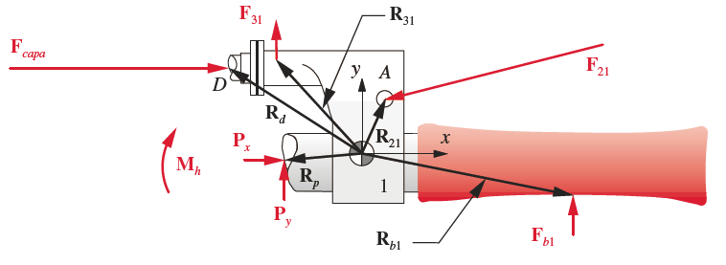
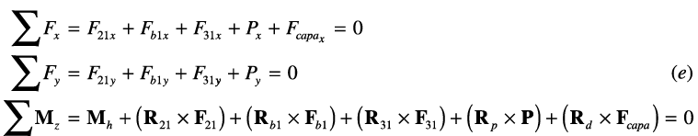
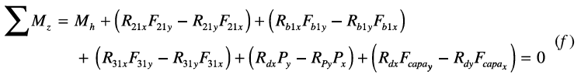
Elementos de Máquinas
EXEMPLO:
Diagrama de corpo livre da peça 1:

Slide 21
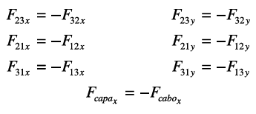
Elementos de Máquinas
EXEMPLO:
O número total de incógnitas registradas até o momento são 21 e apenas 9 equações, restando 12 equações para resolver o sistema. Essas equações podem ser obtidas a partir da terceira lei de Newton, aplicada aos elementos em contato :

Slide 22



Elementos de Máquinas
EXEMPLO:
As demais equações, obtém-se assumindo que as duas forças provenientes da mão do ciclista, na alavanca do freio e no guidão da bicicleta, possuem o mesmo valor e sentido contrário. Além disso, a força do cabo e a força da capa, são forças horizontais, portanto, sua componentes em y são nulas, assim como a força F31x:

Slide 23
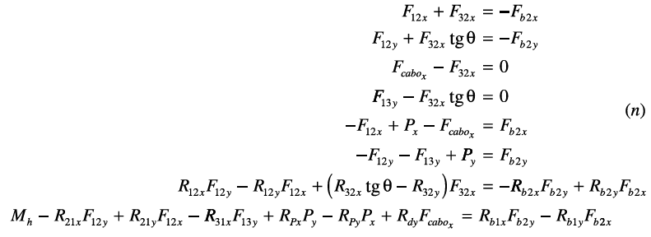
Elementos de Máquinas
EXEMPLO:
Realizando se as substituições obtém-se oito equações para oito incógnitas:

Slide 24
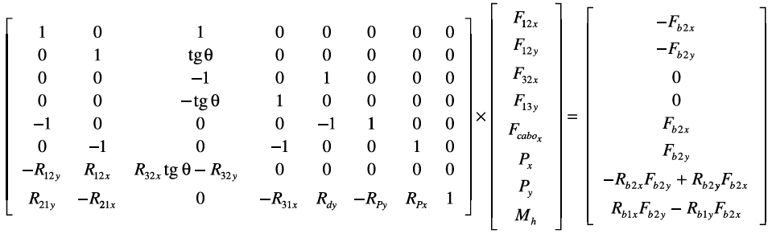
Elementos de Máquinas
EXEMPLO:
As oito equações podem ser convenientemente organizadas na forma matricial permitindo se assim uma solução simultânea das equações:

Slide 25
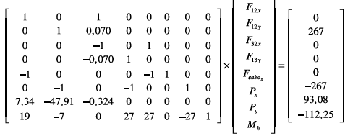
Elementos de Máquinas
EXEMPLO:
Substituindo se os valores conhecidos, tense:

Slide 26
Elementos de Máquinas
ANÁLISE DINÂMICA EM MECANISMOS

Slide 27
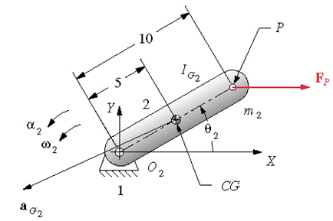
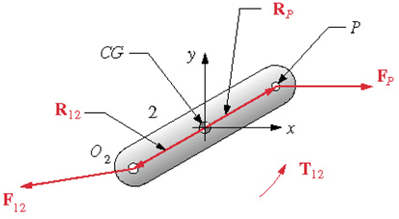
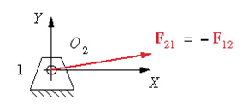
Elementos de Máquinas
Barra em Rotação Pura:
Diagrama Cinemático
Diagramas de Corpo Livre
Na forma vetorial podemos escrever:

Slide 28
Elementos de Máquinas
Barra em Rotação Pura:
Arrumando as equações, temos:

Slide 29
Elementos de Máquinas
ANÁLISE DINÂMICA EM MECANISMOS
EXEMPLO
A barra de comprimento 250 mm mostrada tem massa de 2 kg. Seu C.G está sobre a linha de centro no ponto 125 mm. Seu momento de inércia de massa em relação ao CG é de 0,011 kg.m². Os dados cinéticos são:
Encontre a força na junta pinada e o torque de acionamento necessário para manter o movimento com aceleração dada para a posição instantânea da barra, se a força externa de 200 N a 0º é aplicada no ponto P.

Slide 30
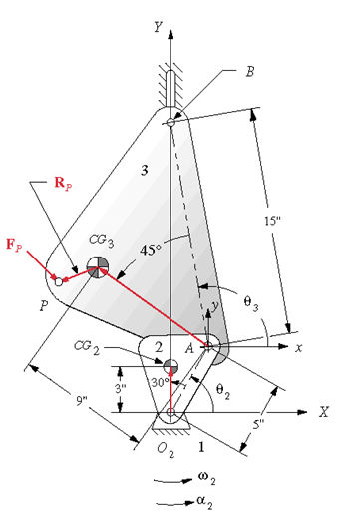
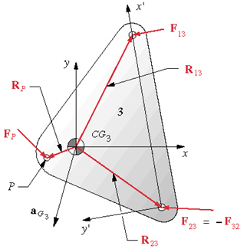
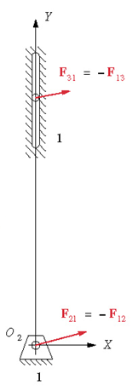
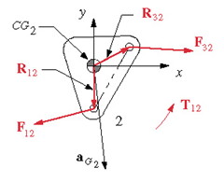
Elementos de Máquinas
Mecanismo de 3 Barras: Biela-Manivela

Slide 31
Elementos de Máquinas
Mecanismo de 3 Barras: Biela-Manivela

Slide 32
Elementos de Máquinas
Mecanismo de 3 Barras: Biela-Manivela

Slide 33
Elementos de Máquinas
Mecanismo de 3 Barras: Biela-Manivela

Slide 34
Elementos de Máquinas
Mecanismo de 3 Barras: Biela-Manivela

Slide 35
Elementos de Máquinas
ANÁLISE DINÂMICA EM MECANISMOS
EXEMPLO
A manivela de comprimento 127 mm tem massa de 0,9072 kg. Seu CG está a 76,2 mm e 30º da linha de centros. Seu momento de inércia de massa em relação ao seu CG é 0,0056 kg.m2. Sua aceleração é definida em seu SCNR, x, y. Seus dados cinemáticos são:
O acoplador de 1,8144 kg tem 381 mm de comprimento. Seu CG está a 228,6 mm e 45º da linha de centros. Seu momento de inércia de massa em relação ao seu CG é 0,0113 kg.m2. Sua aceleração é definida em seu SCNR,x,y. Seus dados cinemáticos são:
A junta deslizante tem velocidade de 2,462 m/s na direção +Y.
Existe uma força externa de 222,41 N a -45º, aplicada no ponto P, que está localizado a 68,6 mm e 201 o do CG da peça 3, medido no sistema de coordenadas local rotacionável. O coeficiente de atrito é 0,2.

